Slide 1
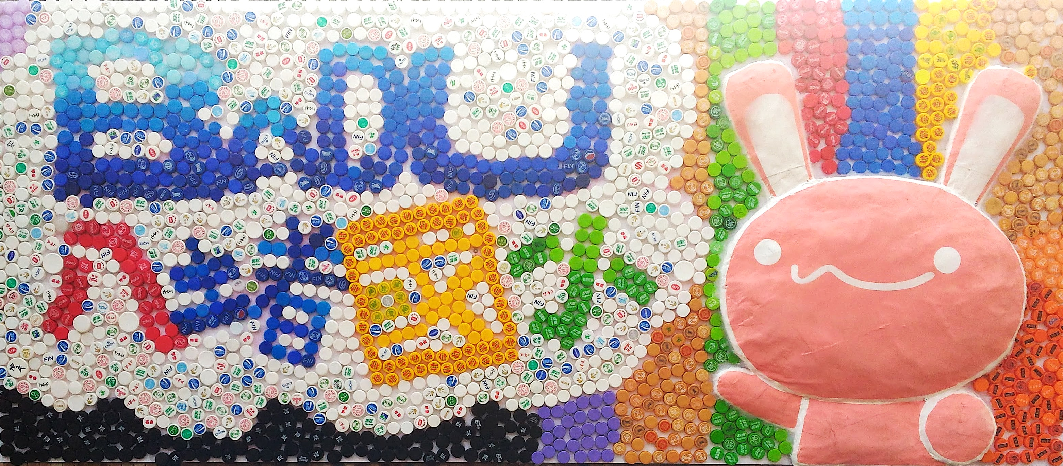
111學年新生入學說明會 111/3/26

Slide 2
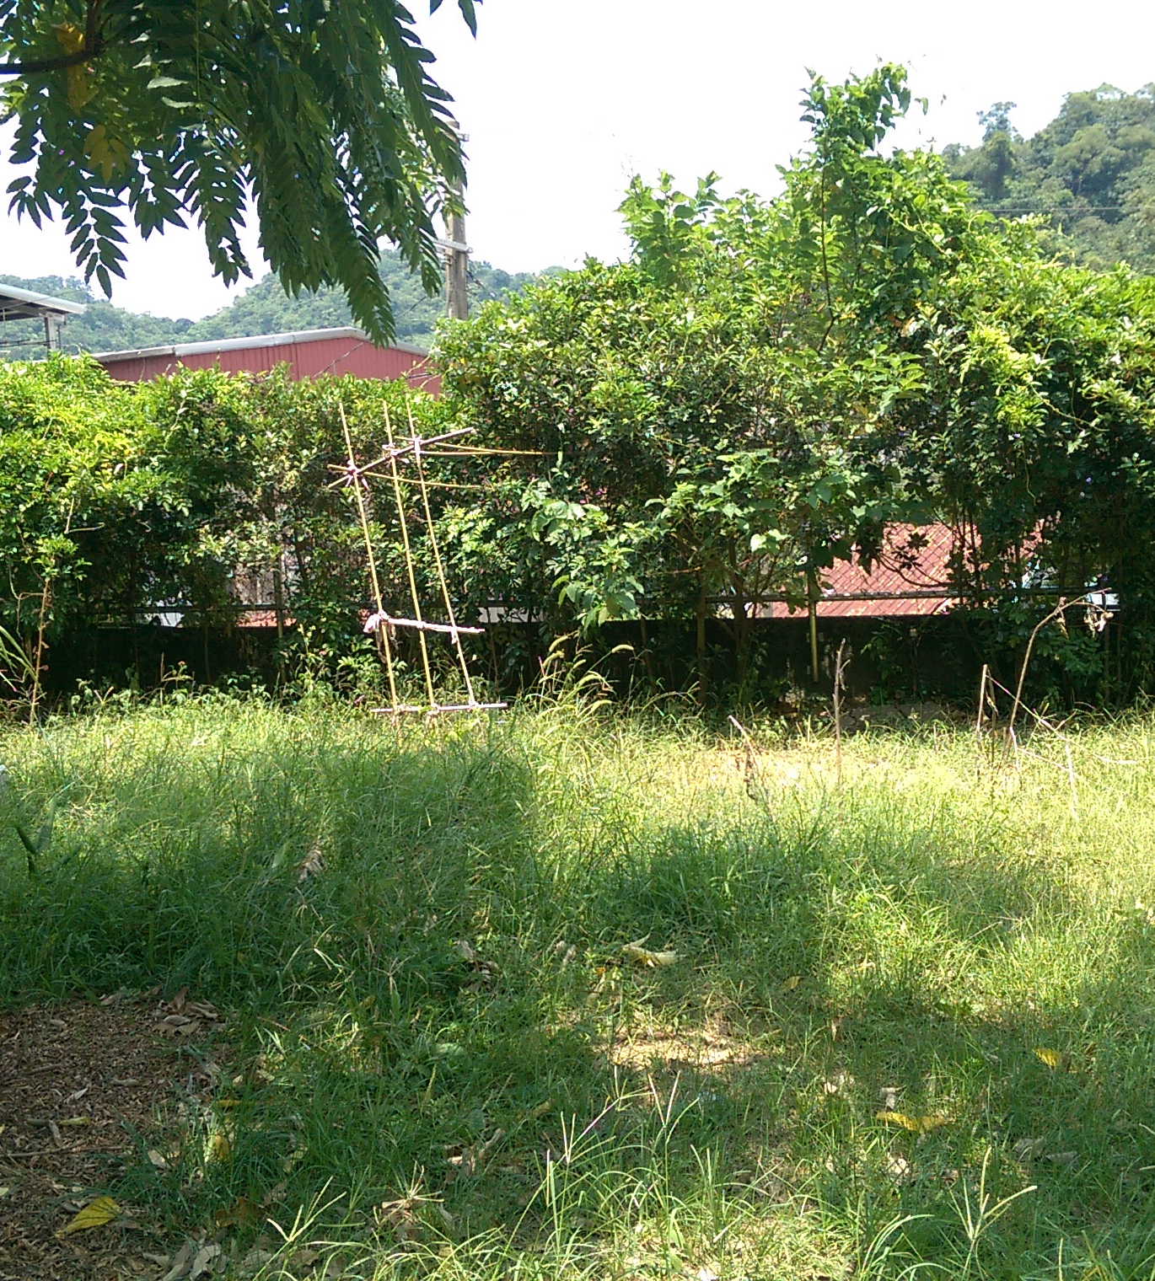
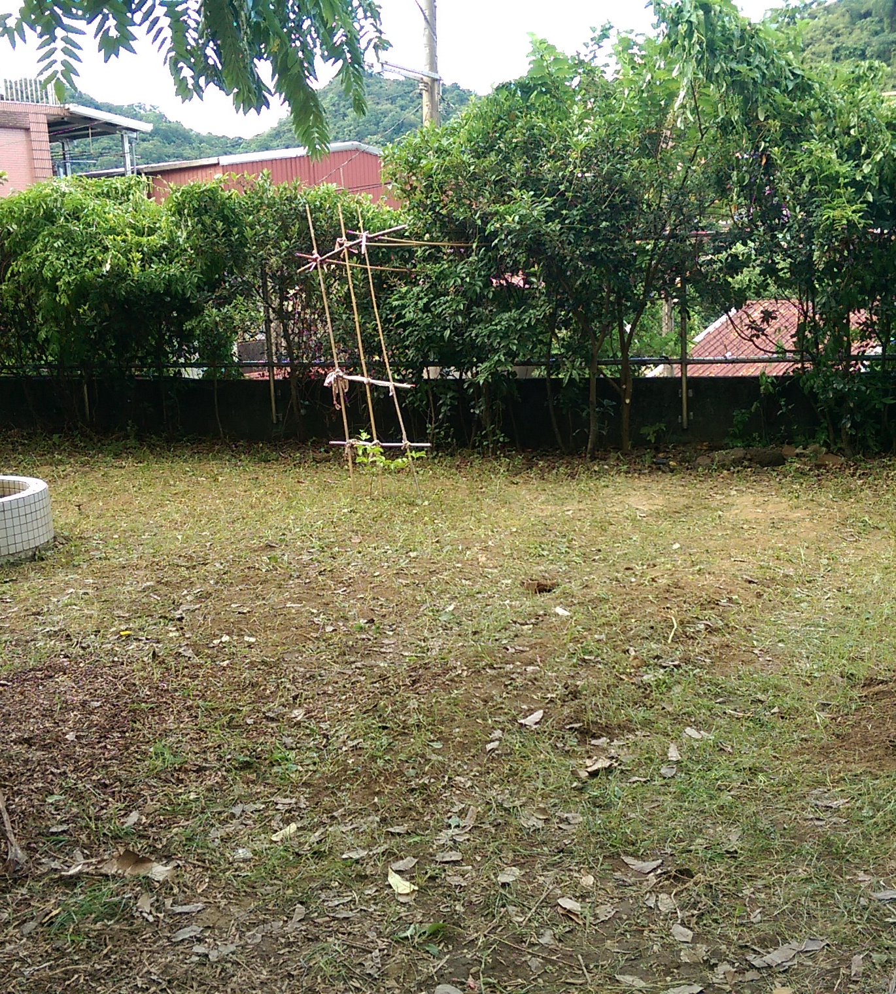
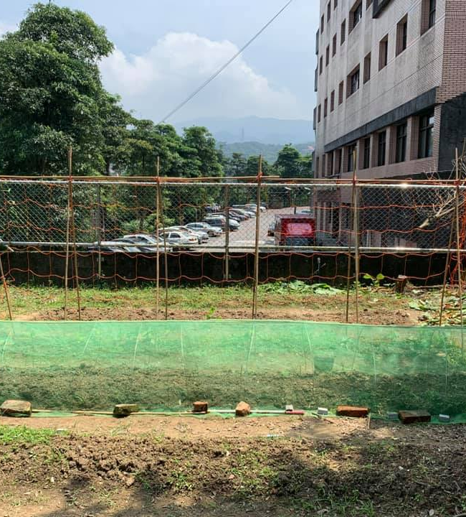
關於八堵國小的實驗教育
八堵的實驗教育，可能與你的想像不同

Slide 3
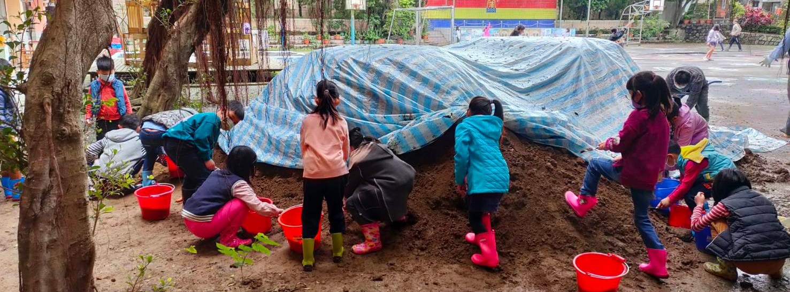
這不是一場實驗，而是理念的實踐

Slide 4
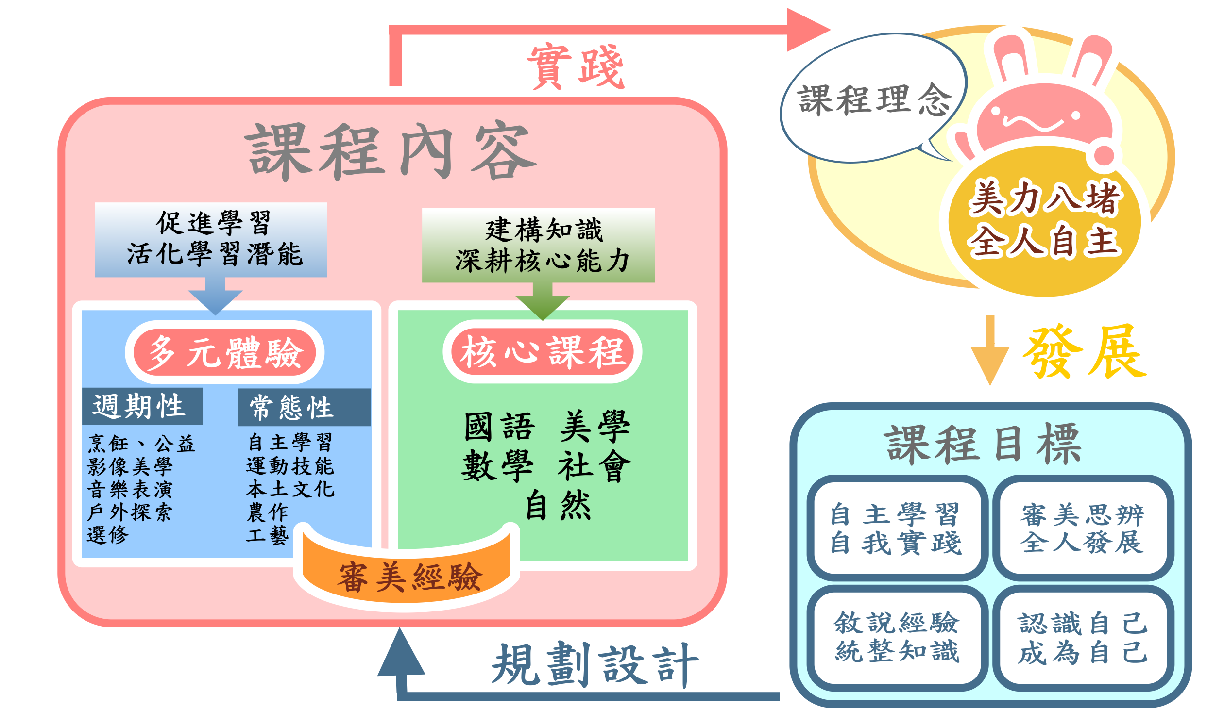
我們的理念：美力八堵、全人自主
Notes:
我們的理念—美力八堵、全人自主。有人說[啊小朋友書讀得好生活過得舒服就好啦!]對!好與舒服就是一種美。我們希望這個好與舒服不僅僅是自己而已，也能成為他生活的一種方式。不是只有他自己，還能透過與周遭其他人的互動，讓孩子提升他的層次。最後，我們還希望孩子能夠擁有持續的自我學習改變的能力，讓他不只是能成為他自己，還能不斷地追求更美的自己。

Slide 5

Notes:
接下來由我來說明八堵國小的實驗教育課程內容。八堵的課程理念來自於我們的【美力八堵，全人自主】，由此理念發展出我們的課程目標。

Slide 6
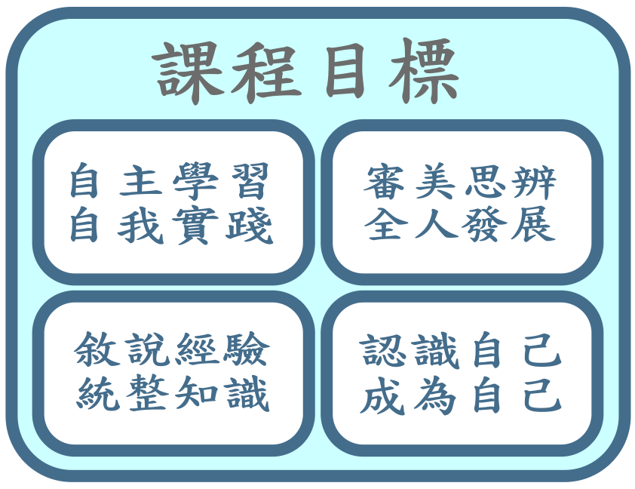
Notes:
自主、審美、統整、最終成為自己，並由這四個課程目標，規劃設計我們的課程內容。

Slide 7
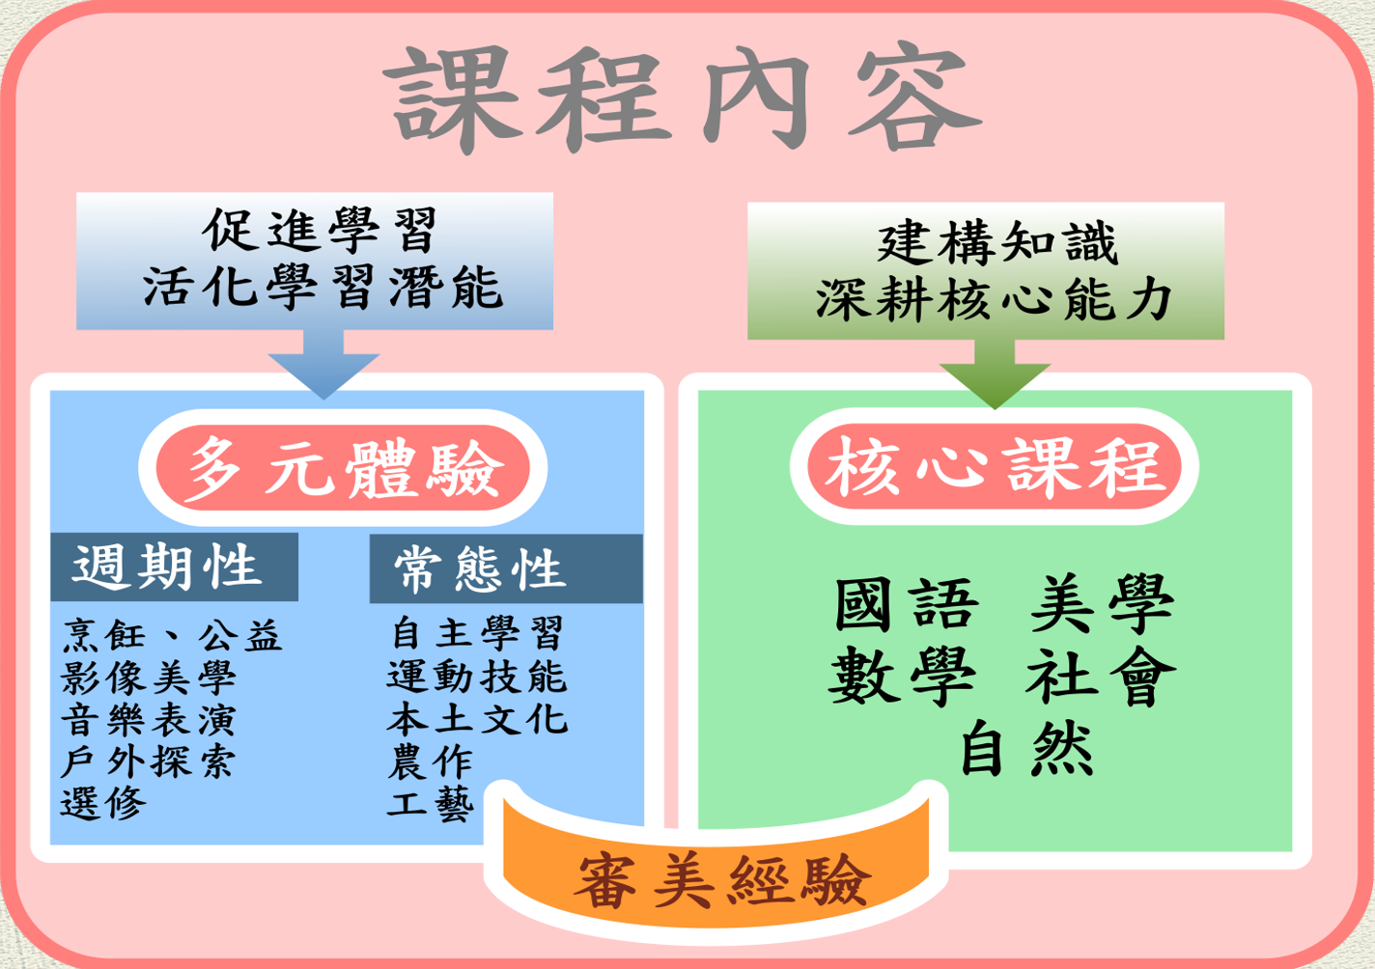
Notes:
八堵的課程內容分為核心課程與多元體驗課程。核心課程專注於建構知識，深耕核心能力。而多元體驗課程則專注於促進學習，活化學習潛能。兩者相輔相成，累積孩子的審美經驗。

Slide 8
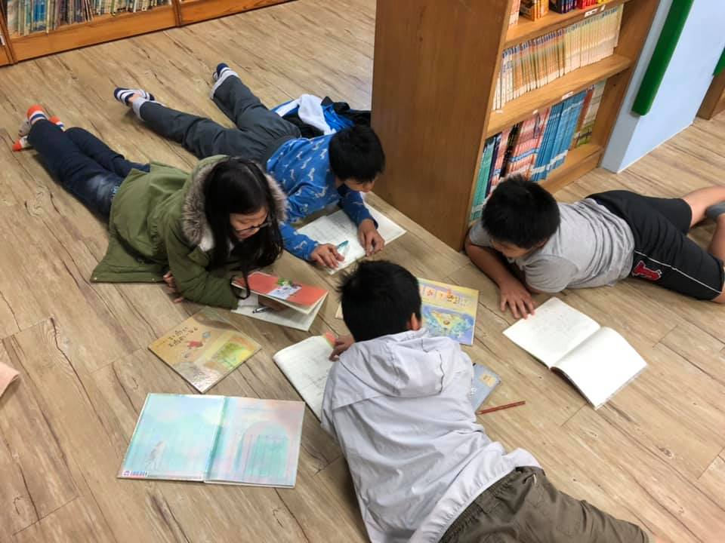
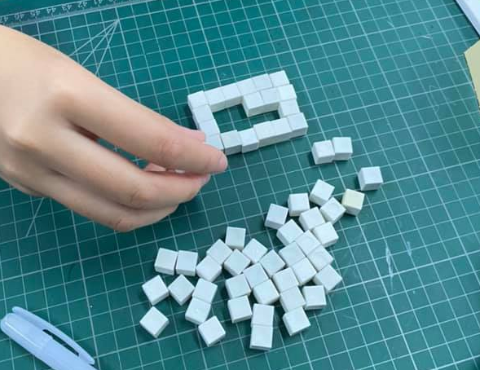
核心
課程
國語
社會
美學
英語
數學
自然
語文（國語、英語）
數學
自然
社會
美學（音樂、美學）
自編教材
選編教材
Notes:
核心課程包括國語、數學、社會、自然、英語、美學，其中國語、社會與美學為自編教材，而英語數學自然則是選編教材。

Slide 9
多元體驗課程
常態性體驗課程是每學期都會進行的課程
(一)工藝
(二)運動技能
(三)本土文化
(四)自主學習
(五)農作
週期性體驗課程是特定學期才會進行的課程
(一)烹飪、公益
(二)影像美學
(三)音樂表演
(四)戶外探索
(五)選修
Notes:
多元體驗課程則分為常態性與週期性體驗課程，詳細的課程內容稍後可至說明攤位由其他老師們為您進行深入的解說。

Slide 10
課程實施方式
核心課程由教師以專長任課領域選擇授課年段，但導師以照顧自己班級為主。
多元體驗由教師依專長和興趣輪流授課，或聘任外部專業人士到校進行協同教學。
春、秋假期間，邀請家長共同安排全校性戶外探索，或由家長自行引進外部資源辦理營隊（學校提供場地）。
Notes:
八堵的實驗教育課程實施方式，以核心課程來說，是由教師以專長任課來選擇，而多元體驗則是依專長與興趣輪流授課，或聘任外部專業人士到學校進行協同教學。春秋假期間，也會邀請家長共同安排全校性的戶外探索，或由家長引進外部資源辦理營隊。

Slide 11
課程實施方式：採四學期制
每學期約十週；寒、暑假各四週，春、秋假各二週。
111學年度日程表(暫定)
學期+ | 起迄日期 | 週數
第一學期(秋季) | 111.08.15(一)～111.10.23(日) | 約10週
秋假 | 111.10.24(一)～111.11.06(日) | 約2週
第二學期(冬季) | 111.11.07(一)～112.01.15(日) | 約10週
寒假 | 112.01.16(一)～112.02.12(日) | 約4週
第三學期(春季) | 112.02.13(一)～112.04.23(日) | 約10週
春假 | 112.04.24(一)～112.05.07(日) | 約2週
第四學期(夏季) | 112.05.08(一)～112.07.16(日) | 約10週
暑假 | 112.07.17(一)～112.08.13(日) | 約4週
本校學制為四學期制，實際上課日共40週 國定假日依人事行政局辦理
Notes:
八堵的學制為四學期制，美學期十週，實際上課日共四十週，與一般學校相同，國定假日一樣依照政策辦理。

Slide 12
課程實施方式
各年級每週學習節數
一～二年級每週24節 | 三～六年級每週32節
核心課程共14節 | 核心課程共20節
國語文5、英文1、數學4、 美學4 | 國語文6、英文2、數學4、美學3、自然3、社會2
體驗課程共10節 | 體驗課程共12節
工藝4、農作1、運動技能2 、本土文化1、自主學習2 | 工藝2、農作1、運動技能2 、本土文化1、自主學習2、公益或音樂表演或影像美學1、戶外探索或烹飪或選修3
Notes:
各年級學習節數，低年級為每週24節，中高年級為每週32節。核心課程都比體驗課程多。

Slide 13
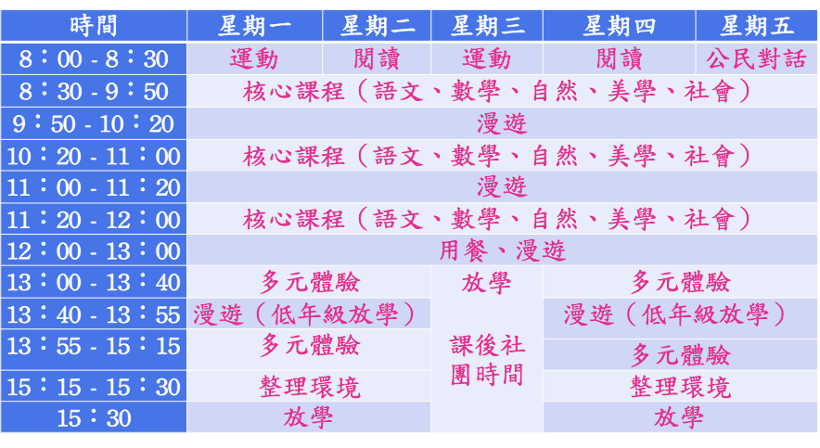
課程實施方式
上午核心課程為1大節、2小節
下午多元體驗課程為1大節、1小節(低年級下午1小節)
日課表
Notes:
每天上課，以上午進行核心課程，下午進行多元體驗課程為原則。除了週三之外，低年級下午都是上完一節多元體驗課程之後才放學。

Slide 14
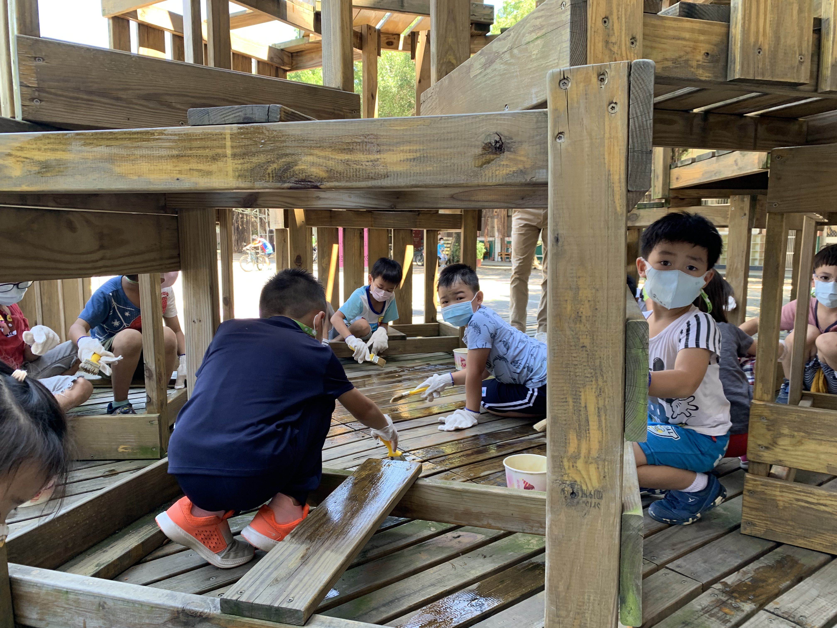
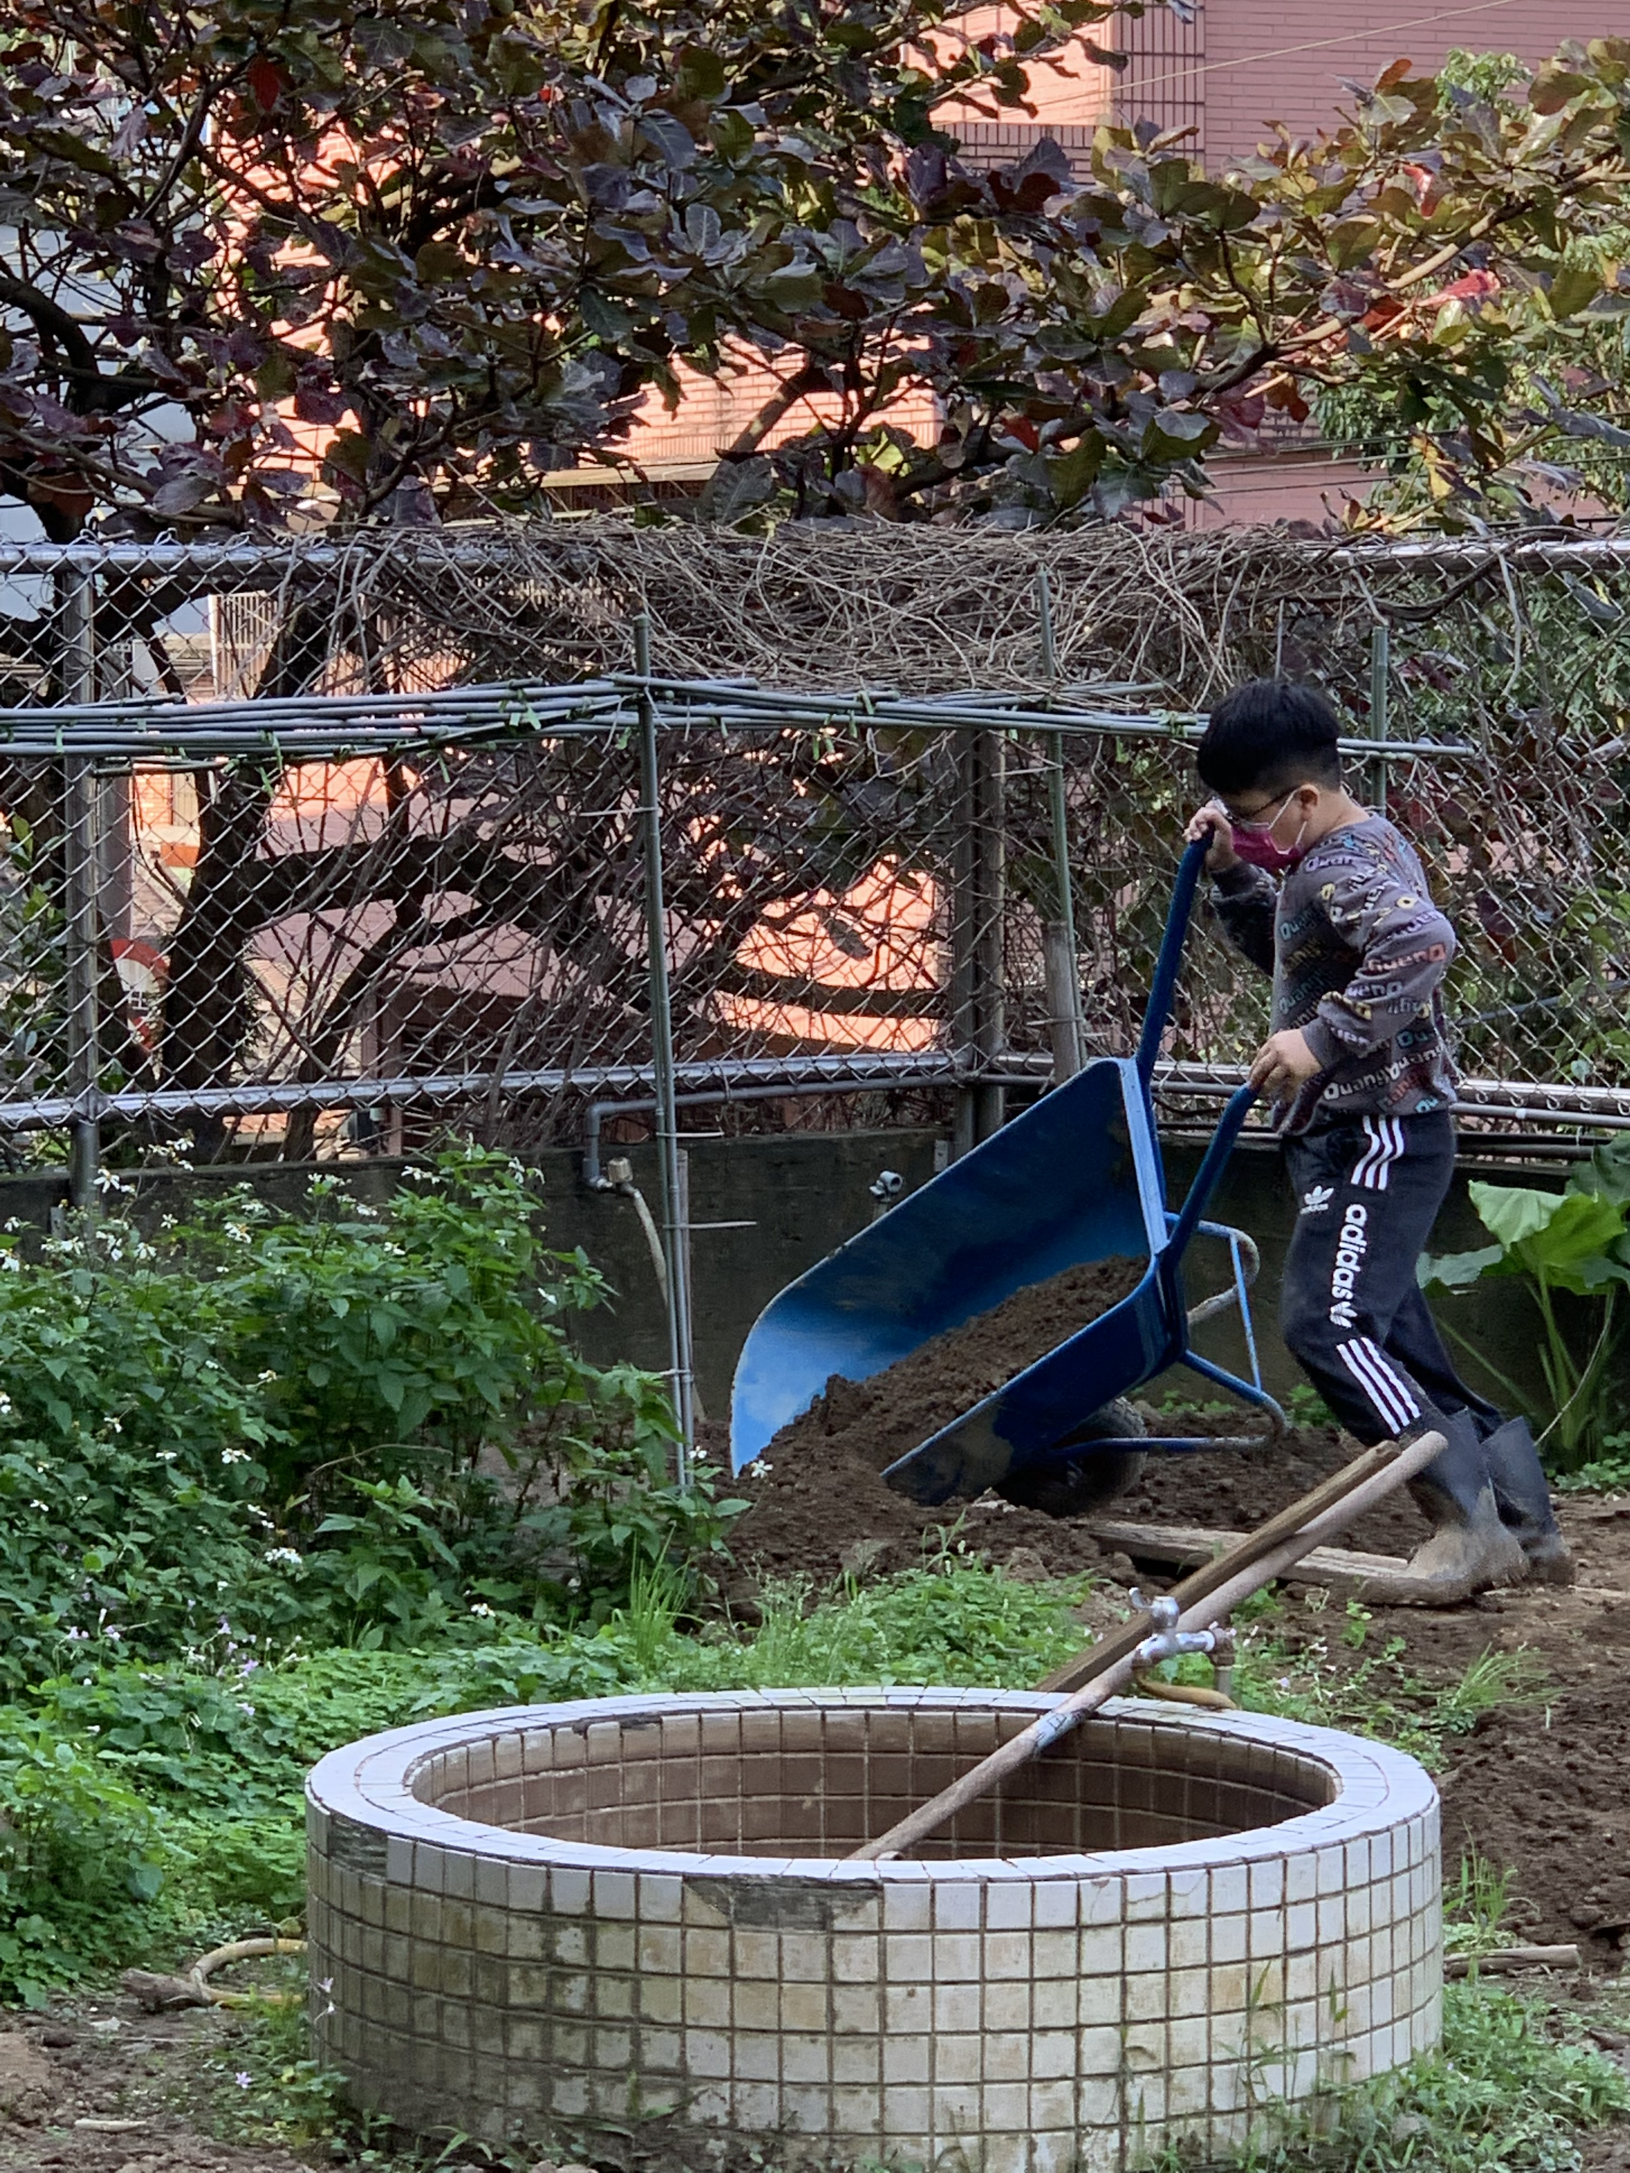
你的寶貝適合八堵國小嗎？
你願意理解並接納孩子的學習歷程嗎？

Slide 15
八堵國小適合你和你的寶貝嗎？
你信任老師的教育專業嗎？或是你更相信自己的教育專業？
孩子進入小學開始才會展現真正的氣質，也是形成內在慣性的重要階段，而你能否接受老師向你陳述的孩子在校樣貌？
孩子的適應力和修復力極佳，但面對孩子在學校裡發生的事，你可以和孩子一樣快速修復嗎？
實驗教育應該是……，其他學校無法做到的實驗教育應該都要達成？
別的實驗教育學校都……，八堵為什麼沒有！但怎麼辦，這裡只是八堵，而不是其他！
自主能力的養成≠自由自在

Slide 16
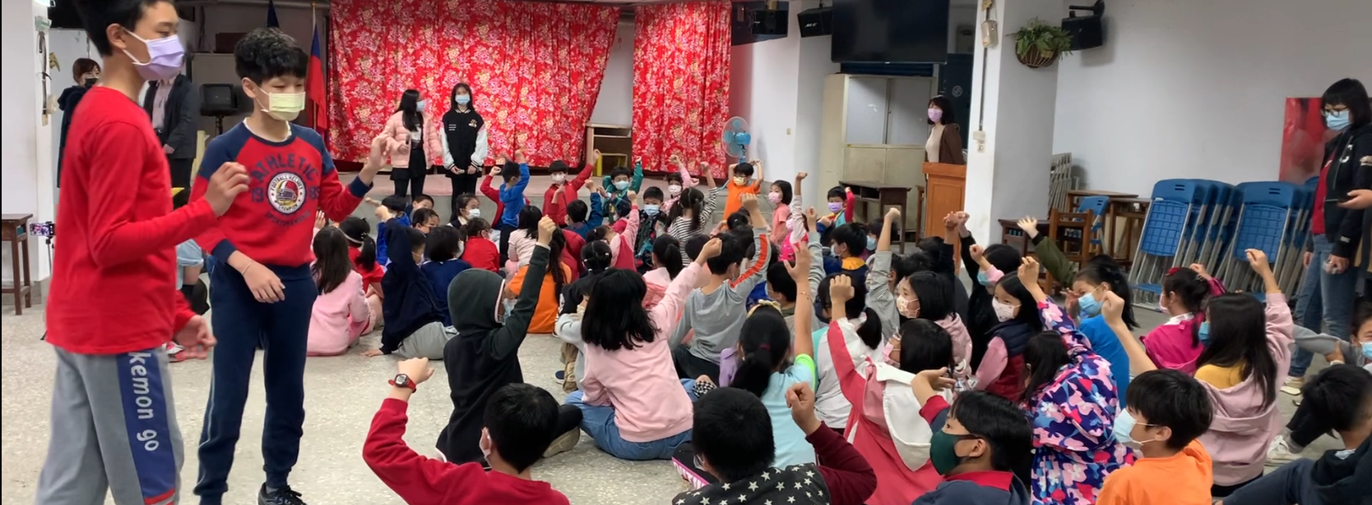
理解不等於認同，我們盡力理解每個孩子的決定和行動，
但生活世界不會依照「我的」決定運行，
因為「我們」在八堵「一起生活」
在這裡，每個人都應該是別人眼中的重要他者，都值得被尊重

Slide 17
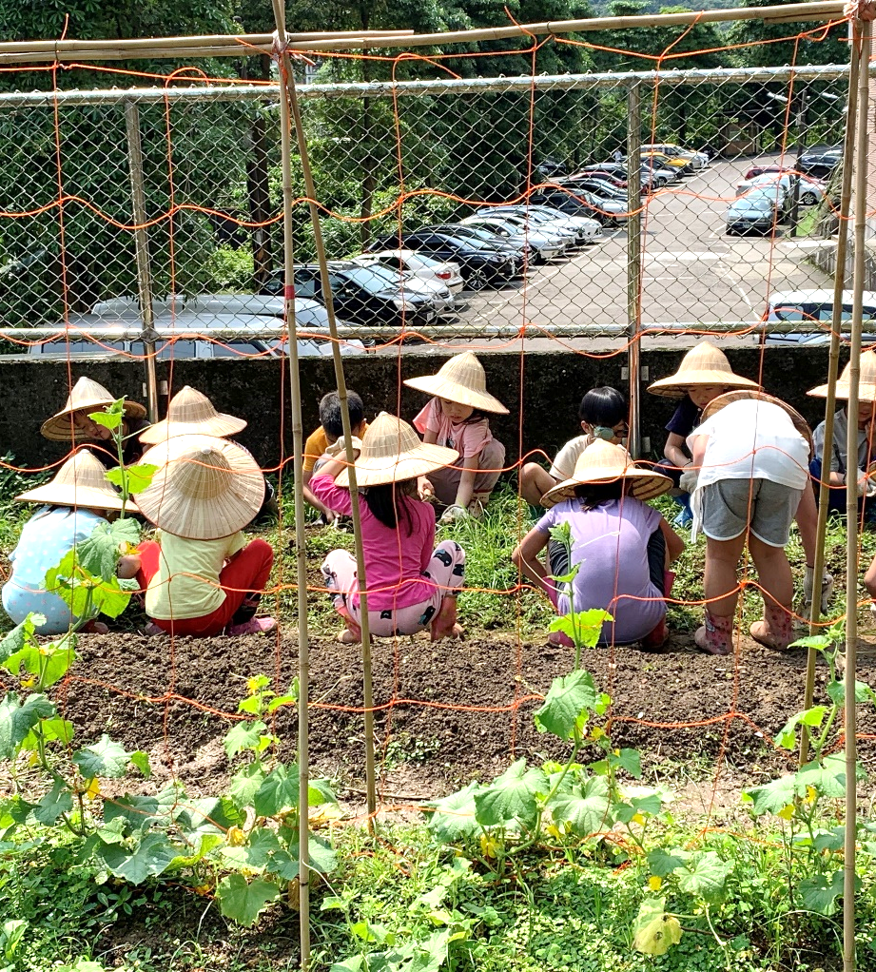
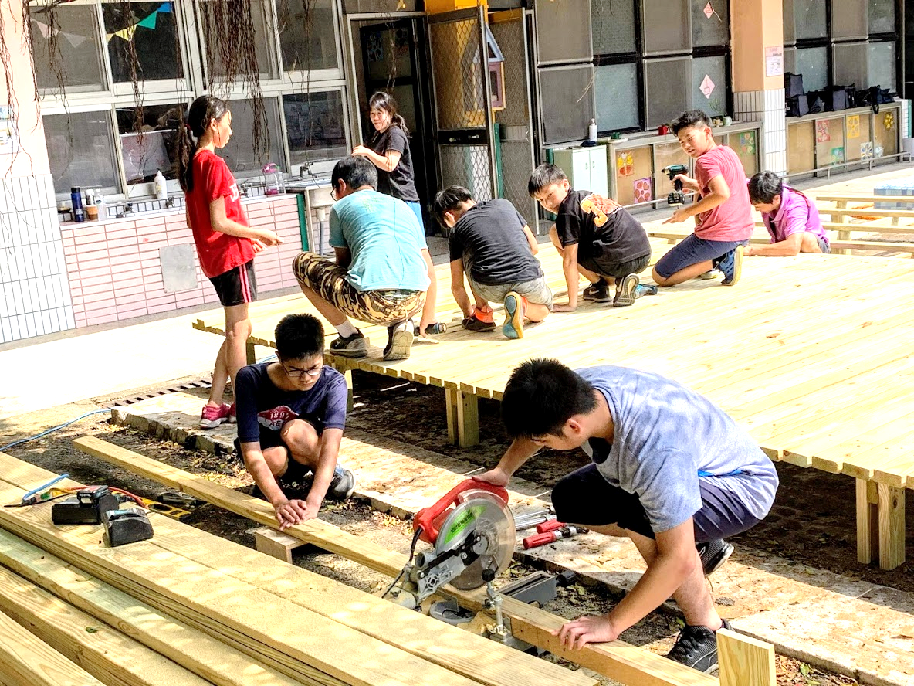
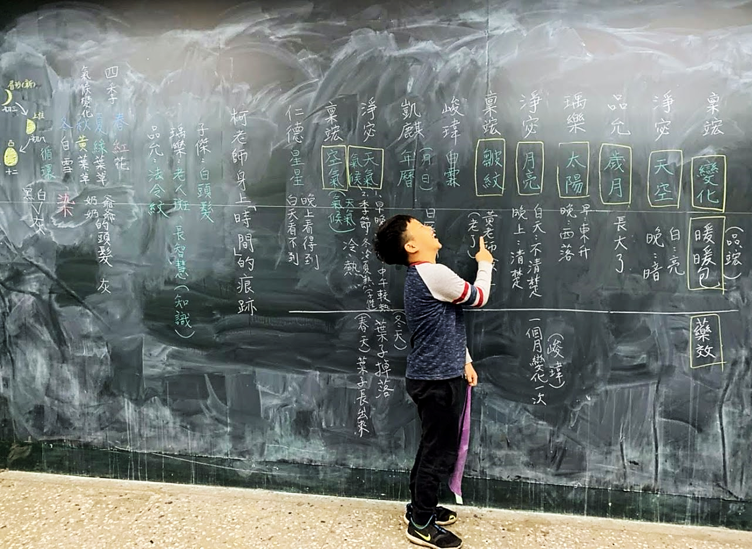
八堵國小 歡迎您！
Notes:
以上報告若有不清楚、或是家長還想詳細了解的地方，稍後可以到各個說明攤位詢問，各攤位都有老師為您進行詳細的說明，您的問題可以獲得充分的解答，謝謝。

